Slide 1
주문형실습 결과 보고서
얼굴인식 도어락
, ,

Slide 2
업무분담
PART
  : 라즈베리파이, 센서
  : 얼굴 인식, 카메라
  : 얼굴 분류, 머신러닝
환경
  파이참
  Python 3.9
  Open cv
  face_recognition

Slide 3
얼굴인식
얼굴 인식은 이미지 또는 동영상에서 사람의 얼굴을 식별하여 두 이미지의 얼굴이 동일한 사람인지를 판단하거나, 기존의 방대한 이미지 수집 자료에서 얼굴을 검색합니다

Slide 4
얼굴인식의 사용 예

Slide 5
작동 순서 (서버)
이미지 저장소
카메라
작동
라즈베리파이
N
이미지
비교
(머신러닝)
이미지 데이터
얼굴인식
Y
잠금 해제
서보모터

Slide 6
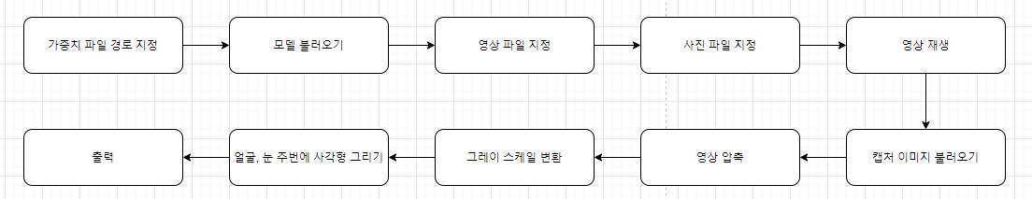
얼굴 인식 작동 순서

Slide 7
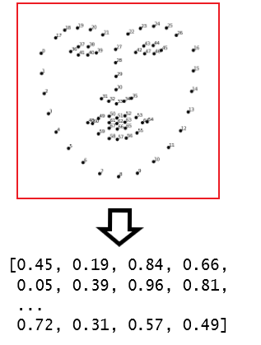
이미지 비교
얼굴 인식
face_encoding을 계산
저장된 사람들과 face_encoding을 계산
인식 < 비교
similarity_threshold보다 작으면 그 사람의 얼굴
그 사람의 얼굴에 추가
인식 > 비교
similarity_threshold보다크면 다른 사람 얼굴
모르는 얼굴들에 추가

Slide 8
10월 현재 진행사양
UI 제작중
  현재 UI에서 카메라 띄우는 법 찾는 중
프로그램 Merge중
  각자 맡은 Part로 분리해서 개발되어 Merge 작업을 통해 하나의 프로그램으로 합치는 중
초음파 센서 구매
  초음파 센서가 아두이노 용이라서 새로 구매 신청 하는중

Slide 9
11월 현재 진행사양
UI 제작중
  현재 UI에서 카메라 띄우는 법 찾는 중
  – UI에서 카메라영상 출력 및 등록창 추가
프로그램 Merge중
  각자 맡은 Part로 분리해서 개발되어 Merge 작업을 통해 하나의 프로그램으로 합치는 중
  - 카메라 영상 및 UI Merge 완료 -> 얼굴인식 및 이미지 등록 Merge및 Test
초음파 센서 구매
  초음파 센서가 아두이노 용이라서 새로 구매 신청 필요

